Slide 1
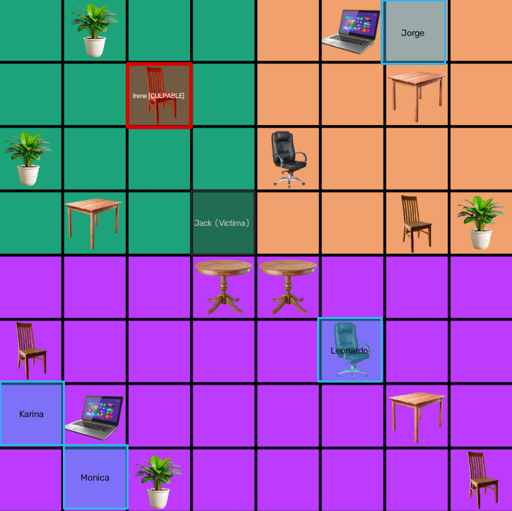
Murdoku End-to-End
CC58 · TÓPICOS EN CIENCIA DE LA COMPUTACIÓN · TRABAJO 1
De la foto del acertijo al asesino: visión computacional + programación con restricciones
Camila Ibarra Cabrera · Sofia Miranda Cardenas · Lizbeth Olivera Alvarez
Notes:
Presenta: Camila. Presentarse los tres. Una frase: construimos un sistema que recibe la imagen de un Murdoku, la entiende y la resuelve con un solver de restricciones, sin intervención manual.

Slide 2
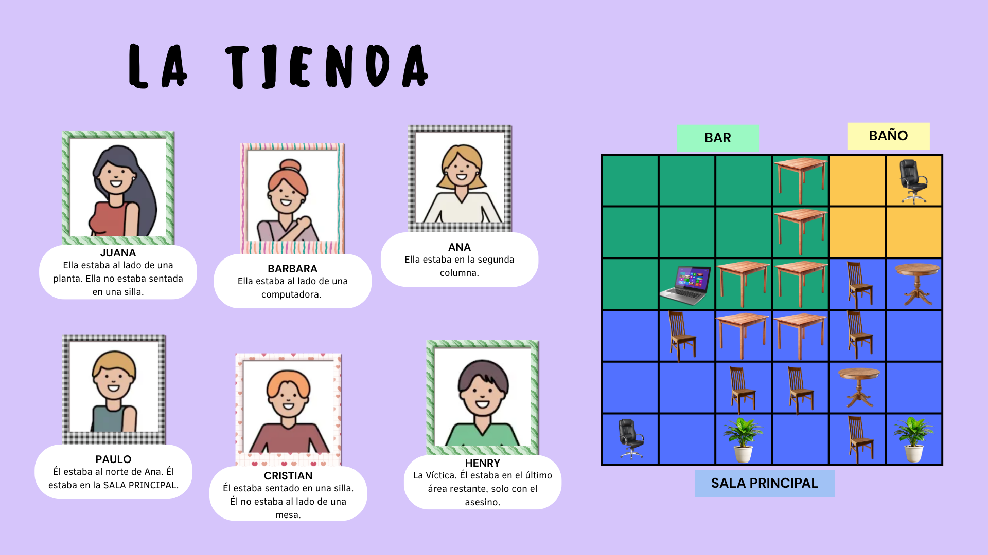
El acertijo: Sudoku + Cluedo
Cada persona ocupa una celda
Nadie comparte fila ni columna
No se pisan mesas, plantas ni laptop
La víctima está con un solo sospechoso: el asesino
Cada tarjeta da pistas: columna, sala, dirección, muebles
Caso 01 «La Tienda» · 6×6 · 3 habitaciones · 5 sospechosos y 1 víctima
Notes:
Presenta: Camila. Explicar las reglas con la imagen: a la izquierda las tarjetas con los testimonios, a la derecha el tablero con habitaciones por color y muebles. El objetivo es ubicar a las 6 personas y deducir quién es el asesino.

Slide 3
Un pipeline sin intervención manual
01
02
03
04
05
Imagen
Visión
Parser
CP-SAT
Solución
.png o .jpg del caso
OpenCV, K-Means, MobileNetV3, Tesseract
Testimonios en español a restricciones
Modelo de OR-Tools y solución única
Sobre la imagen, web y tutor
El contrato entre fases es un diccionario puzzle_data: tamaño, personas, mapa de salas, muebles y pistas. El solver no conoce ningún caso concreto.
src/vision.py · src/parser_pistas.py · src/solver.py · src/visualizer.py
Notes:
Presenta: Camila. Recorrer las cinco etapas. Remarcar que la salida de visión entra directo al solver: no hay pasos manuales y el modelo está parametrizado, no está hardcodeado.

Slide 4
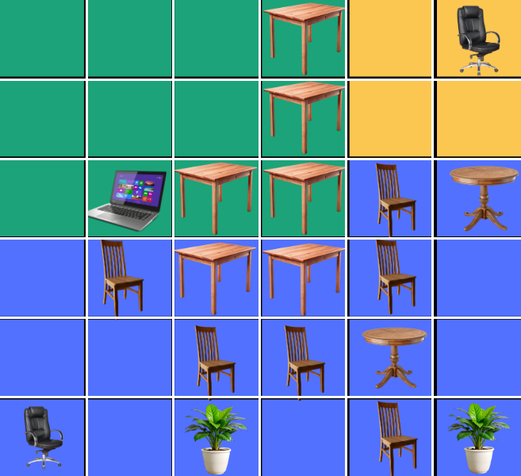
Visión I: tablero, celdas y habitaciones
Localizar el tablero
Gris, umbral inverso y el contorno cuadrado más grande
Estimar N
Contar las líneas negras internas con perfiles de proyección
Agrupar salas
Color de las esquinas de cada celda, K-Means en CIELAB
Nombrar salas
OCR de las etiquetas y emparejamiento por matiz (algoritmo húngaro)
Notes:
Presenta: Camila. Explicar por qué se usan las esquinas de la celda: el mueble del centro no contamina el color. CIELAB porque se parece más a la percepción humana que RGB. Las etiquetas leídas por OCR dan el nombre de cada sala, necesario para pistas como "estaba en la Gerencia".

Slide 5
Visión II: muebles y testimonios
MUEBLES
TARJETAS
MobileNetV3 + similitud coseno
Tesseract + parser por reglas
Celda vacía si la desviación de grises es menor a 14
Embedding de 576 valores de una red preentrenada en ImageNet
Se compara con 6 plantillas; gana la más parecida (coseno ≥ 0,45)
Sin entrenar nada: un mueble nuevo es una imagen más
OCR por tarjeta: ampliar ×2, Otsu, modelo en español
Reglas: «al norte de Ana», «segunda columna», «no estaba al lado de una mesa»
Nombres con coincidencia difusa para tolerar errores de OCR
LLM local solo de respaldo; no hizo falta en los 10 casos
Notes:
Presenta: Camila. Lado izquierdo: cómo se reconocen los muebles sin entrenar una red, comparando embeddings. Lado derecho: cómo se leen los testimonios y se traducen a restricciones con reglas deterministas. El LLM queda solo como respaldo y su salida se valida.

Slide 6
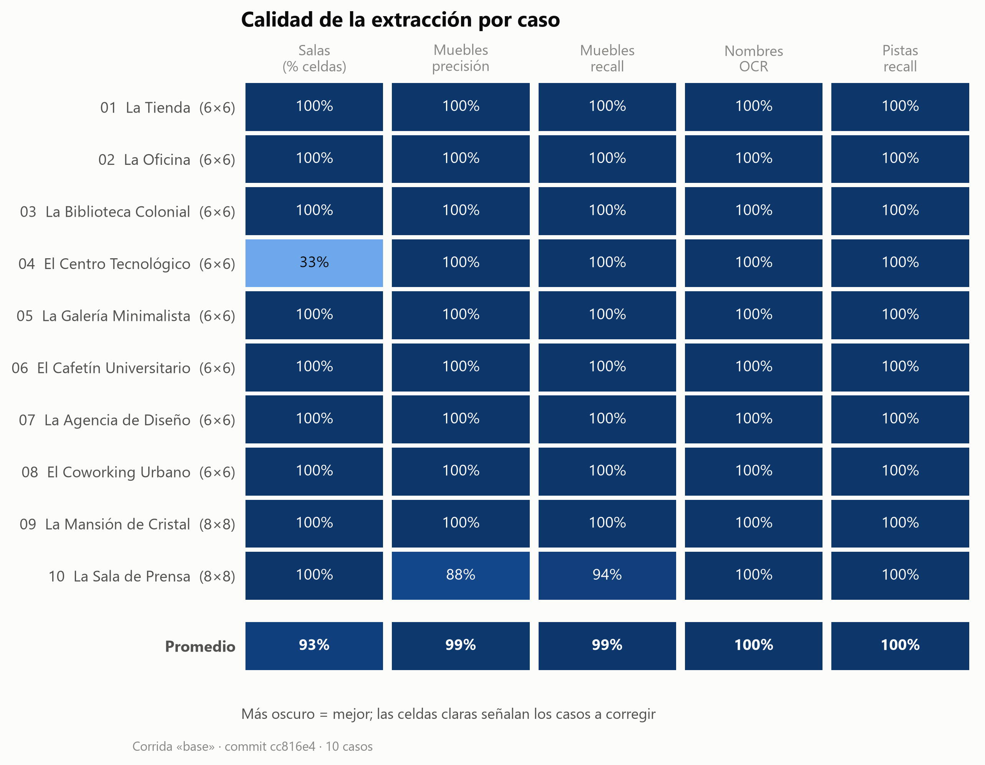
Métricas de la visión en 10 casos
98,5 %
precisión en muebles (133 de 135)
99,3 %
recall en muebles (133 de 134)
10 / 10
N, nombres, pistas y culpable correctos
Errores: caso 04 nombra mal las salas; caso 10 difiere porque la imagen dibuja muebles en otras celdas que el catálogo
Notes:
Presenta: Sofía. Dar las métricas: precisión y recall de muebles, tamaño N, nombres y pistas. Explicar los dos errores: en el caso 04 K-Means agrupa bien, pero el rotulado por color asigna nombres permutados; en el caso 10 la visión ve lo que está dibujado, el error está en la imagen respecto al catálogo.

Slide 7
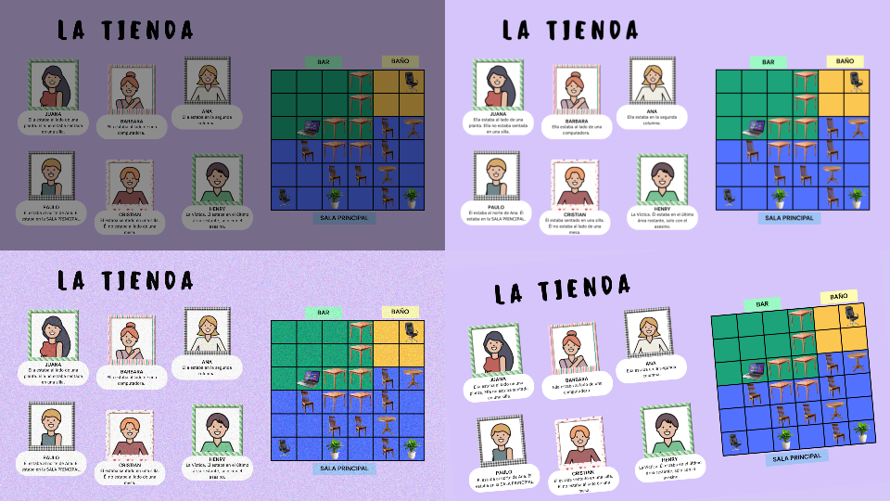
Robustez: 110 imágenes, 11 condiciones
Condición | Salas | Prec. | Recall
Original | 1,000 | 0,985 | 0,993
Clara / contraste | 1,000 | 0,985 | 0,993
JPEG q25 / escala 0,5 | 1,000 | 0,985 | 0,993
Desenfoque | 1,000 | 0,963 | 0,970
Ruido σ=20 | 1,000 | 0,985 | 0,955
Oscura (baja) | 1,000 | 0,983 | 0,843
Rotación 2° (baja) | 0,869 | 0,985 | 0,993
Rotación 5° (baja) | 0,797 | 0,715 | 0,918
Poca luz: el umbral fijo pierde muebles. Rotación: sin corrección de perspectiva, la malla se desfasa.
Notes:
Presenta: Sofía. Las imágenes del dataset son digitales; generamos 10 variantes de cada caso. El sistema aguanta ruido, compresión, desenfoque y cambios de escala. Falla con poca luz (umbral fijo de detección) y con rotación (falta corrección de perspectiva). Son las mejoras pendientes.

Slide 8
Modelo CP: variables y dominios
Variable | Dominio | Significado
b[p,r,c] | {0, 1} | 1 si la persona p ocupa la celda (r, c)
X[p] | {0 … N−1} | fila de p
Y[p] | {0 … N−1} | columna de p
Z[p] | ids de salas | habitación de p
ℓ[k] | {0, 1} | literal que activa la pista k
Canalización: X[p] = Σ r·b[p,r,c], igual para Y y Z con el mapa de salas. La matriz booleana sirve para las pistas de muebles; las enteras, para filas, columnas y direcciones.
Google OR-Tools CP-SAT · todos los parámetros vienen de puzzle_data
Notes:
Presenta: Sofía. Presentar las cinco familias de variables con su dominio. Explicar la canalización: se usa una representación booleana de ocupación y se proyecta a enteros, así cada restricción usa la vista más cómoda.

Slide 9
Restricciones del modelo
C1 · GLOBAL (SUM)
C2–C3 · GLOBAL (ALLDIFFERENT)
Σ b[p,r,c] = 1 ∀p
AllDifferent(X), AllDifferent(Y)
cada persona en una sola celda
como at-most-one por fila y columna
C4–C5 · ELEMENT Y OBSTÁCULOS
C6 · REIFICADA
Z[p] = ρ(celda(p)) · b = 0 en O
ν[h] ⇒ Σ σ[s,h] = 1
sala de cada persona; no pisar muebles
víctima en h ⇒ un solo sospechoso en h
C7 · Pistas: Y=j, Z=h, X[p]<X[q] (norte), sumas sobre muebles o sus vecinos para «sobre» y «al lado».
Notes:
Presenta: Sofía. Recorrer C1 a C7. Remarcar las globales: AllDifferent en filas y columnas, codificado como at-most-one que CP-SAT propaga como restricción de cardinalidad, y Element para la sala. La regla del asesino es condicional, por eso necesita reificación.

Slide 10
Reificación: dónde y por qué
1
2
Regla del asesino
Pistas: ℓ[k] ⇒ R[k]
Depende de una decisión del modelo: en qué sala está la víctima. No puede ser una restricción fija.
Para resolver se fijan en 1. En el tutor van como supuestos y CP-SAT devuelve qué testimonios contradice el jugador.
Las pistas no se reifican en ambos sentidos: nunca hace falta deducir que una pista es falsa.
Notes:
Presenta: Lizbeth. Este punto vale en la rúbrica. Dos usos justificados: la regla del asesino, porque es condicional; y las pistas, que con literales permiten al tutor detectar con SufficientAssumptionsForInfeasibility qué ubicación y qué testimonio chocan, sin revelar la solución.

Slide 11
Complejidad y tiempos del solver
9–22 ms
0 ramas
10 / 10
por caso, en un i5-6500
la propagación sola fija todo
con solución única
Espacio sin reglas: 36⁶ ≈ 2,2 × 10⁹ ubicaciones; con filas y columnas distintas, (6!)² = 518 400
Sin pistas quedan 7 680 a 123 840 soluciones en 6×6; las pistas las reducen a una
Tamaño del modelo O(|P|·N²): 260 variables en La Tienda; solo 3 de sus 8 pistas son imprescindibles
Notes:
Presenta: Lizbeth. Dar los tiempos y explicar la complejidad: cómo las restricciones reducen el espacio de búsqueda y que CP-SAT resuelve todos los casos sin ramificar. La ablación muestra que varias pistas son redundantes, propio de un acertijo con varias rutas de deducción.

Slide 12
Escala hasta 30×30 en unos 10 s
4×4
17 ms
6×6
34 ms
8×8
72 ms
10×10
146 ms
12×12
302 ms
15×15
0,8 s
20×20
3,0 s
25×25
5,9 s
30×30
10,6 s · 27 181 variables
Instancias sintéticas con N personas y 3 salas · tiempo total de construcción y resolución, media de 10 ejecuciones
Notes:
Presenta: Lizbeth. El crecimiento es polinomial en la práctica, dominado por el tamaño del modelo, de orden N al cubo cuando hay N personas. En el pipeline real el solver es menos del 1 % del tiempo: la visión con OCR tarda unos 2,5 segundos por imagen.

Slide 13
Demo: de la foto a la solución
python main.py --caso caso_09
python app.py
La solución se dibuja sobre la imagen original
Rojo: asesino · gris: víctima
Web: galería de casos, resolver y modo tutor
Tutor: valida jugadas y da pistas en 3 niveles
Notes:
Presentan: las tres. Aquí va la demostración en vivo o grabada: cargar la imagen, mostrar lo extraído en la consola, la solución dibujada y la interfaz web con el tutor. Caso 09: la asesina es Irene.

Slide 14
Conclusiones
LOGRAMOS
FALTA MEJORAR
Pipeline sin pasos manuales
Culpable correcto en 10 de 10 casos
Modelo parametrizado con globales y reificadas
Solver en milisegundos
Corrección de perspectiva
Umbral adaptativo para poca luz
Fotos reales de versiones impresas
El cuello de botella no es el solver: es la percepción.
Notes:
Presenta: Lizbeth. Cerrar con lo logrado y lo pendiente. Mensaje final: el modelo de CP resuelve en milisegundos; el trabajo futuro está en hacer la visión más robusta.

